Slide 1
Modul „GRUB 2“ [SSA 1004]

Slide 2
Unterschiede zwischen
GRUB Legacy und GRUB 2
Struktur der Konfigurationdateien
Mehr Filesysteme werden unterstützt (z.B. btrfs)
LVM oder RAID können direkt gelesen werden
Zusatzmodule können geladen werden
Automatische Konfiguration von anderen Kerneln und Betriebssystemen
Minimale Konsole integriert

Slide 3
GRUB 2 Konfiguration
Konfiguration wird mit grub2-mkconfig generiert
Konfiguration via /etc/default/grub
Skripte in /etc/grub.d generieren die Konfiguration
/boot/grub2/grub.cfg wird beim Booten geladen
  ersetzt menu.lst in GRUB Legacy

Slide 4
/boot/grub2/grub.cfg
Ersetzt menu.lst
Wird durch grub2-mkconfig generiert
Sollte nicht manuell editiert werden

Slide 5
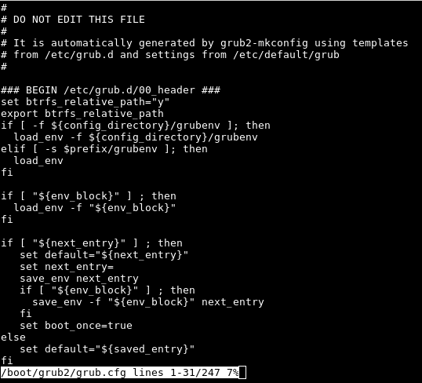
/boot/grub2/grub.cfg

Slide 6
/etc/default/grub 1/3
Variablen zur Kontrolle des GRUB 2 Menüs
GRUB_DEFAULT
  welches Menü Item wird standardmässig gestartet
GRUB_TIMEOUT
  Menü wird x Sekunden gezeigt, bevor GRUB_DEFAULT gestartet wird
GRUB_HIDDEN_TIMEOUT
  es wird x Sekunden ohne Menü gewartet, bevor GRUB_DEFAULT gestartet wird
GRUB_HIDDEN_TIMEOUT_QUIET
  wie oben, aber ein Countdown wird angezeigt

Slide 7
/etc/default/grub 2/3
Variablen zur Kontrolle der Kernel Parameter
GRUB_CMDLINE_LINUX
  globale Kernel Parameter
GRUB_CMDLINE_LINUX_DEFAULT
  extra Kernel Parameter für normalen Boot
GRUB_CMDLINE_LINUX_RECOVERY
  extra Kernel Parameter für Recovery Boot

Slide 8
/etc/default/grub 3/3
Variablen zur Kontrolle des Aussehens
GRUB_BACKGROUND
  Pfad zu einem PNG
GRUB_THEME
  Pfad zu einem Grub Theme File

Slide 9
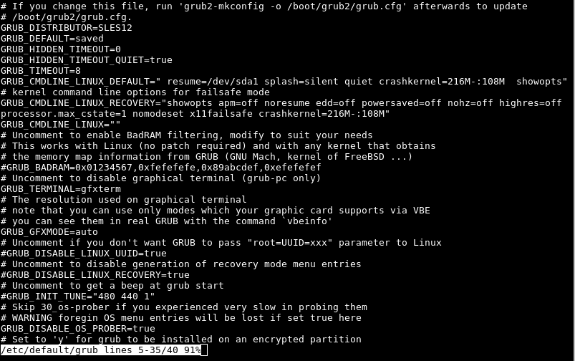
/etc/default/grub

Slide 10
/etc/grub.d 1/3
Die Scripte in /etc/grub.d werden beim Ausführen von grub2-mkconfig aufgerufen
Die Scripts modifizieren /boot/grub/grub.cfg
Konventionen
  00_* reserviert für 00_header
  10_* Boot-Einträge
  20_* 3rd party Apps wie z.B. memtest86+

Slide 11
/etc/grub.d 2/3
00_header
Setzt Umgebungsvariablen wie Display settings & Theme und übernimmt die Werte aus /etc/default/grub
10_linux
Erkennt Linux Kernel auf der root-Partition und erstellt entsprechende Einträge
30_prober
Nutzt das Tool os-prober um andere OS zu finden und dafür die entsprechenden Einträge zu erstellen

Slide 12
/etc/grub.d 3/3
40_custom
Hier können zusätzliche Einträge direkt eingetragen werden
90_persistent
Kopiert den spezifisch markierten Abschnitt in /boot/grub/grub.cfg vor dem Ausführen von grub2-mkconfig und fügt ihn im neuen File wieder ein

Slide 13
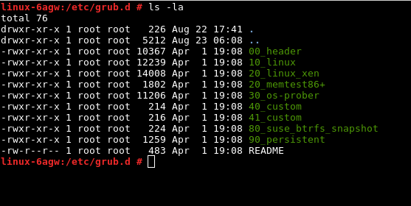
/etc/grub.d

Slide 14
Ein manueller Eintrag
menuentry 'AdSy Test' {
set root='hd0,msdos2'
echo 'Loading AdSy Test \o/'
linux /boot/vmlinuz-3.12.60-52.54-default root=UUID=e5[...]f12 ${extra_cmdline}
echo 'Loading initial ramdisk \o/'
initrd /boot/initrd-3.12.60-52.54-default
}

Slide 15
/etc/sysconfig/bootloader
SUSE spezifisch
Wird verwendet, wenn ein neuer Kernel installiert oder der Bootloader via YAST konfiguriert wird
Wird durch das Tool perl-bootloader ausgelesen – die Parameter werde in /boot/grub/grub2.cfg übertragen

Slide 16
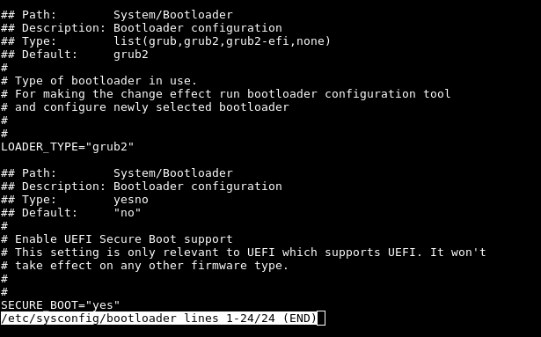
/etc/sysconfig/bootloader

Slide 17
Architektur spezifische Details
Architektur spezifische Angabe sind in den folgenden Files definiert:
  /boot/grub2/x86_64-efi
  /boot/grub2/power-ieee1275
  /boot/grub2/s390x

Slide 18
SUSE GRUB 2 Konfiguration
Spezielle SUSE Variablen in /etc/default/grub
SUSE_BTRFS_SNAPSHOT_BOOTING
  Boot von Snapper Snapshots aktivieren

Slide 19
device.map
device.map mappt BIOS Laufwerke auf Linux Laufwerke
Bei GRUB 2 ist dieses File nicht mehr statisch
Das File wird on-the-fly generiert
Falls das mapping manuell angepasst werden muss, erstellt man dafür das File /boot/grub2/device.map
Beispiel Eintrag:
(hd0) /dev/sda

Slide 20
Konfiguration mit YAST
Die Konfiguration kann auch mit YAST durchgeführt werden
Das Modul findet man unter
System > Bootloader

Slide 21
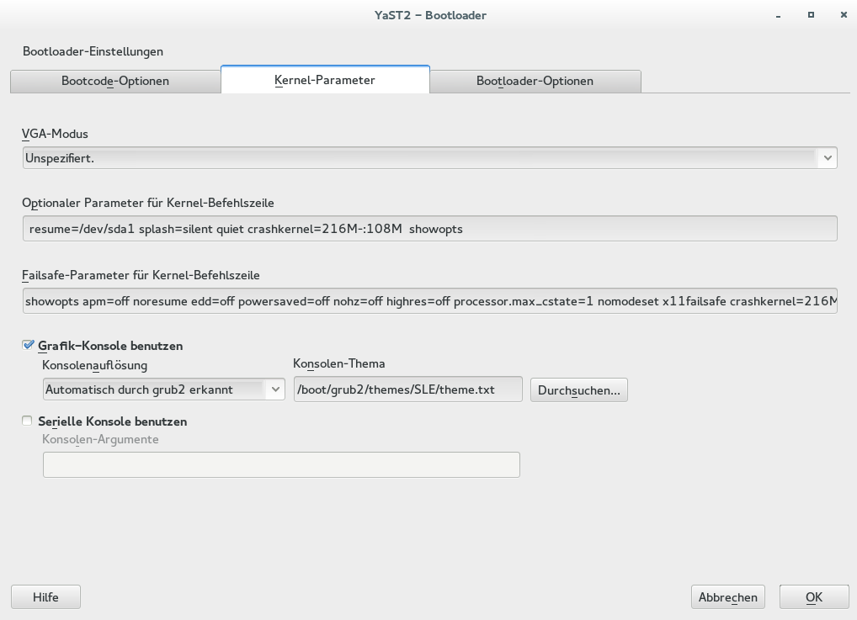
YAST Ansicht

Slide 22
Neuer Kernel in der Liste aufnehmen
Wenn ein neuer Kernel installiert wird, ist es ausreichend, grub2-mkconfig auszuführen
Das Script /etc/grub.d/10_linux wird den neuen Kernel finden und die nötigen Einträge erstellen
grub2-mkconfig wird bei der Paket-Installation automatisch aufgerufen

Slide 23
Eintrag beim Booten anpassen
GRUB 2 bietet ebenfalls einen Edit-Modus beim Booten
Über die Taste kann ein Eintrag editiert werden
Mit den Pfeiltasten können in den Zeilen navigiert werden
Eintrag booten
GRUB Shell
E
⯅
⯆
⯇
⯈
Ctrl
+
x
oder
F10
Ctrl
+
c
oder
F12

Slide 24
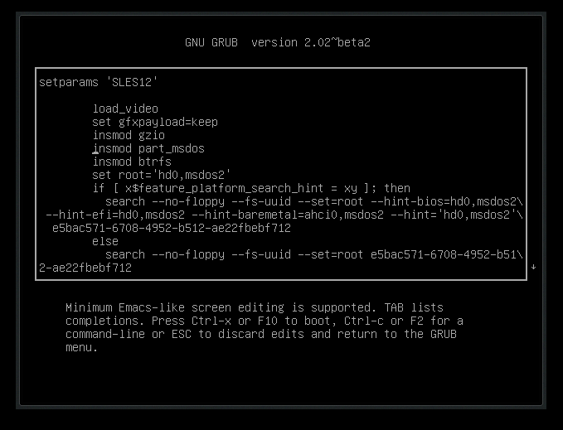
Eintrag editieren

Slide 25
Wichtigste Commands
Neue /boot/grub2/grub.cfg generieren
grub2-mkconfig -o /boot/grub2/grub.cfg
Syntax Check
grub2-script-check
Default Kernel für den nächsten boot (einmalig) setzen
grub2-once $id

Slide 26
Attribution / License
Slides
Adfinis SyGroup AG, 2016, Attribution-NonCommercial 2.0
(CC BY-NC 2.0)

